Slide 1

pROJETO E AVALIaçãO DE MéTODOS DE ANÁLISE DE SENTIMENTO PARA APOIO À DECISÃO DE COMPRA E VENDA DE ATIVOS
IGOR AMÂNCIO MACHADO DIAS
igor.dias@ga.ita.br
TRABALHO DE GRADUAÇÃO 2
INSTITUTO TECNOLÓGICO DE AERONÁUTICA
07 DE NOVEMBRO DE 2022
ORIENTADOR
CARLOS HENRIQUE QUARTUCCI FORSTER
carlos.forster@gp.ita.br

Slide 2
SUMÁRIO
OBJETIVO
MOTIVAÇÃO
PROCESSAMENTO DE LINGUAGEM NATURAL
METODOLoGIA
RESULTADOS & discussão
conclusão

Slide 3
OBJETIVO
MENSURAÇÃO DE SENTIMENTO
SENTIMENTO E O MERCADO
Construção e avaliação de modelos de análise de sentimento, usando métodos atualizadas de representação textual e modelos classificatórios;
Analisar o efeito que o resultado de tais modelos podem contribuir em ganho marginal na predição de tendência de preços
MODELO ATUALIZADO DE ANÁLISE DE SENTIMENTO
O MERCADO É AFETADO PELO SENTIMENTO DE PARTE DOS SEUS AGENTES?

Slide 4
motivação
Apresentação da motivação , com os últimos trabalhos do assunto e seus resultados

Slide 5


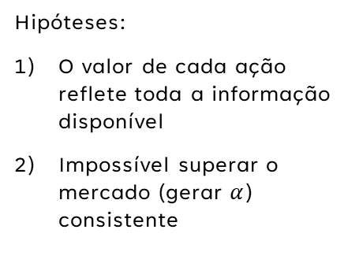
O que me motivou?
EDWARD THORP
HIPÓTESE DA EFICIÊNCIA DE MERCADO
ANÁLISE DE FATORES
FINANÇAS COMPORTAMENTAIS
Modelos de Arbitragem Beat the Market: A Scientific Stock Market System (1967)
Posterior lançamento de Beat the Dealer: A Winning Strategy for the Game of Twenty-One (1966)
Hipóteses:
O valor de cada ação reflete toda a informação disponível
Impossível superar o mercado (gerar $α$) consistente
O que justificaria um desempenho superior ?
Busca de fatores que edifiquem o mercado
1) ANÁLISE DE 3 FATORES – FAMA/FRENCH 1993
2) ANÁLISE DE 5 FATORES – FAMA/FRENCH 2015
O sentimento dos agentes de mercado podem afetar a racionalidade do mercado?
Aversão a perda, viés local, viés de confirmação, etc
Grandes pesquisadores: DANIEL KAHNEMAN, RICHARD THALER e AMOS TVORZKY
Filme “Quebrando a Banca” – inspirado nos estudos de Edward Thorp
“Pensando, Rápido e Devagar” – best-seller de psicologia comportamental

Slide 6
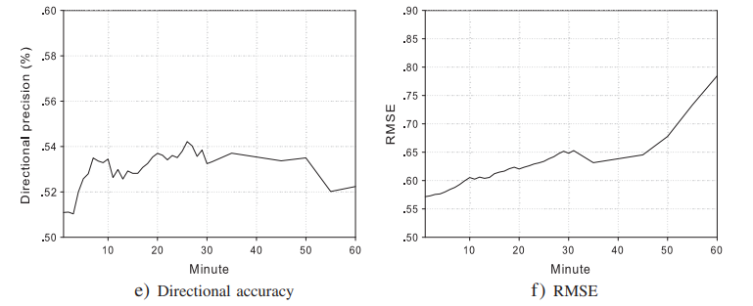
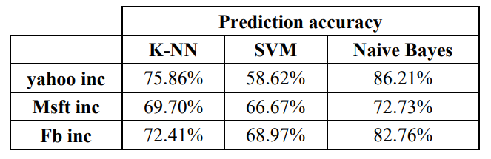
Trabalhos relacionados
APRENDIZADO DE MÁQUINA
Predicting stock market behavior using data mining technique and news sentiment analysis (KHEDR et al., 2017)
Sentimento c/ Naive-Bayes: 72,73% - 86,21%
Histórico de preços + Sentimento: 89,80%
Media-Aware Quantitative Trader (MAQT) based on public web information
(LI et al., 2014)
Uso de dicionários léxicos específico de finanças Loughran and MacDonal
Maximização de predição por volta de 20 – 30 minutos
(KHEDR et al., 2017)
Resultado do teste na classificação
(LI et al., 2014)
Avaliação da janela de previsão
Notes:
(KHEDR et al., 2017): Yahoo Inc, Microsoft Corporation MSFT and Facebook Inc (FB Inc) – Notícias (LI et al., 2014): 100 companies listed in China Securities Index (CSI 100).4 – News – TF-IDF. Comparação de diferentes modelos com/sem Mood e com/sem stocks prices. Mood negative foi o mais ajudou

Slide 7
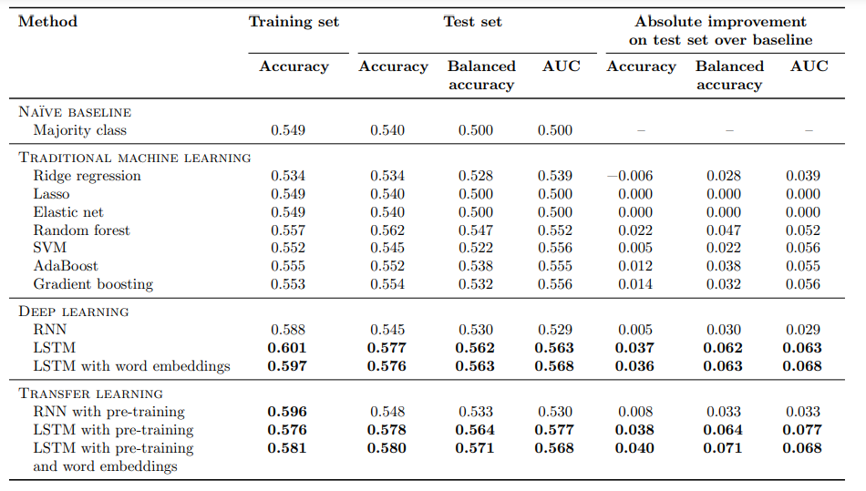
Trabalhos relacionados
REDES NEURAIS PROFUNDAS
Decision support from financial disclosures with deep neural networks and transfer learning (KRAUS; FEUERRIEGEL, 2017)
- Deep Learning como melhor opção de predição de tendência e seu tamanho
(KRAUS; FEUERRIEGEL, 2017)
Resultado do teste na classificação de returnos nominais
Notes:
(KRAUS; FEUERRIEGEL, 2017): Classificação de retornos nominais, excess e tamanho do movimento. LSTM sempre melhor, apesar de que com embedding regressao fico pior

Slide 8
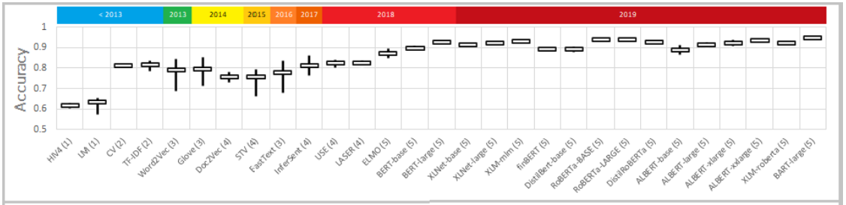
Trabalhos relacionados
REDES NEURAIS PROFUNDAS
Evaluation of sentiment analysis in finance: From lexicons to transformers
(MISHEV et al., 2020)
Focando na predição de sentimento
Avaliando diversos modelos classificatórios, com transformers alcançando 90% de acurácia
(MISHEV et al., 2020)
Acurácia de cada modelo, em ordem cronológica de sua publicação

Slide 9
Outros trabalhos
APRENDIZADO DE MÁQUINA
SHYNKEVICH, Y.; MCGINNITY, T.; COLEMAN, S.; BELATRECHE, A. Stock price prediction based on stock-specific and sub-industry-specific news articles. In: 2015 International Joint Conference on Neural Networks (IJCNN). [S.l.: s.n.], 2015. p. 1–8
BING, L.; CHAN, K. C.; OU, C. Public sentiment analysis in twitter data for prediction of a company’s stock price movements. In: 2014 IEEE 11th International Conference on e-Business Engineering. [S.l.: s.n.], 2014. p. 232–239.
RAJEEV PADMANAYANA, H. D. A. Stockguru: smart way to predict stock price using machine learning. International Journal of Innovative Research in Computer Science Technology (IJIRCST), v. 9, n. 4, p. 48–52, 2021. ISSN 2347 - 5552. Disponível aqui
SPRENGER, T. O.; TUMASJAN, A.; SANDNER, P. G.; WELPE, I. M. Tweets and trades: the information content of stock microblogs. European Financial Management, v. 20, n. 5, p. 926–957, 2014. Disponível aqui
SANFORD, A. Does perception matter in asset pricing? modeling volatility jumps and returns using twitter-based sentiment indices. Journal of Behavioral Finance, 4 2019. Disponível aqui
REDES NEURAIS PROFUNDAS
SOWINSKA, K.; MADHYASTHA, P. A Tweet-based Dataset for Company-Level Stock Return Prediction. 2020.
DING, X.; ZHANG, Y.; LIU, T.; DUAN, J. Using structured events to predict stock price movement: An empirical investigation. In: . [S.l.: s.n.], 2014. p. 1415–1425.
FEUERRIEGEL, S.; PRENDINGER, H. News-based trading strategies. Decision Support Systems, v. 90, p. 65–74, 2016. ISSN 0167-9236. Disponível aqui

Slide 10
PROCESSAMENTO DE LINGUAGEM NATURAL

Slide 11
PIPELINE
1
2
3
Limpeza dos dados
Pre-processamento
Modelos classificatórios
Retirada de ruídos textuais
Representação textual
Classificação de sentimento

Slide 12
LIMPEZA DE DADOS
padrão
twitter
TOKENIZAÇÃO
Separação de partes do texto em unidades menores – tokens. Baseando-se em palavras, caracteres e subpalavras
Remoção de links internos e externos
REMOÇÃO DE STOP WORDS
Remoção de ruídos textuais, retirando preposições, pronomes, artigos etc que não trazem grandes ganhos informacionais
Transformação de “emojis”
LEMMATIZATION
Padronização de palavras, levando em consideração o contexto das palavras. Exemplo: “Melhor” → “Bom”
Remoção de referências à outros usuários

Slide 13
PRÉ-PROCESSAMENTO
ANÁLISE ESTATÍSTICA
TF-IDF
CODIFICADORES
GLOVE

Slide 14
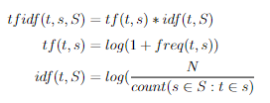
Td-idf
TF – TERM FREQUENCY
CONSIDERA O NÚMERO DE OCORRÊNCIA DO TERMO NA SEQUÊNCIA
IDF – INVERSE DOCUMENT FREQUENCY
PONDERAÇÃO SE O TERMO APARECE MAIS NO DOCUMENTO DO QUE NA SEQUÊNCIA
Notes:
UMA VACA AMARELA
VACA E AMARELA DEVEM SER MAIS ESPECIFICOS E NÃO VAO APARECER EM TODOS
UMA PODE APARECER EM TODOS

Slide 15

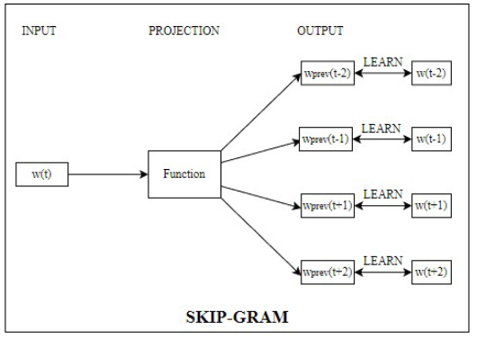
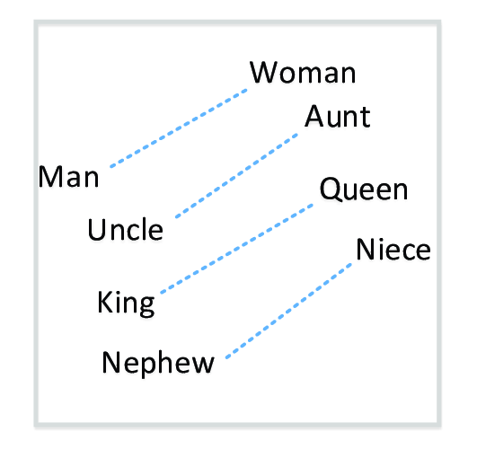
codificadores
GloVe
Parte da ideia do Word2Vec
Matriz global de fatorização + Skip Gram
Disponível aqui
Matriz de Ocorrência. Aqui o que importa a frequência relativa a outro [P(solid, ice) > P(solid, steam)]
Resultado do GloVe
Arquitetura do Skip-Gram. A partir de uma palavra, prever o contexto.
Notes:
developed by researchers at Stanford University
Word2Vec é mais rapido

Slide 16
MODELOS CLASSIFICATÓRIOS
NAIVE BAYES
Aprendizado de Máquina tradicional
Support vector classifier
Aprendizado de Máquina tradicional
GRU
Redes Neurais Profundas
BErt
Transformers

Slide 17
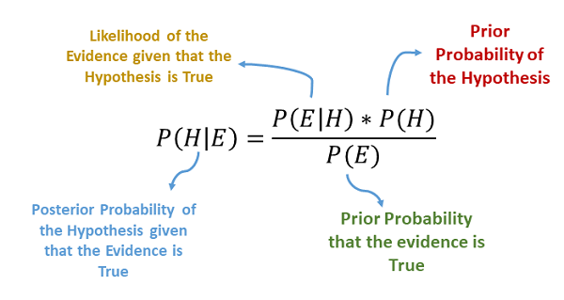
NAYVE BAYES
Assume interindependência entre os atributos
A hipótese que possuir a maior probabilidade à posteriori é a hipótese escolhida. Com N hipóteses, escolhe-se a combinação que maximiza

Slide 18
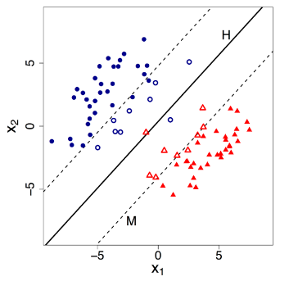
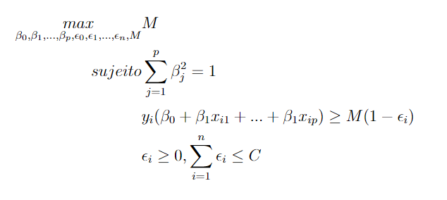
Support vector classifier
Generalização da técnica de Maximal Margin Classifier
Permite-se uma certa permissividade na passagem de margem
SVM com soft margins

Slide 19
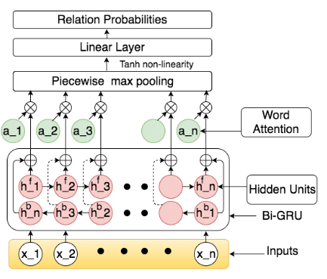
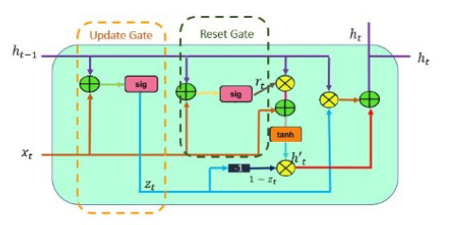
gru
Atacar o problema de RNN de perda de informação
Update Gate – quais informações do passado vão para frente
Reset Gate – o que do passado pode ser esquecido
GRU com:
- Bideração: coleta dados dos atributos nas duas direções
- Attention: foco em determinada entrada
Arquitetura unitária do GRU
GRU com bidireação e Attention

Slide 20
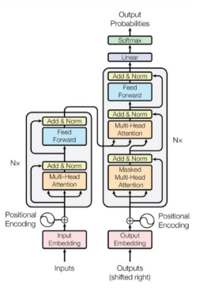
TRANSFORMER
Arquitetura que transforma uma sequência em outra, por meio de codificador e decodificador sugerido em: “Attention is all you need” (VASWANI et al., 2017)
Em oposição a outros modelos direcionais, os Transformers leem a entrada de palavras completa de uma vez
Positional Encoding (por não usar RNN) + mecanismo focado no Attention, para conseguir aprender melhor relações de longa distância
Necessário um fine-tunning com aprendizado supervisionado para melhor adequação ao uso final
Arquitetura Geral de um transformer

Slide 21
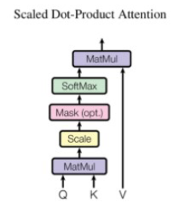
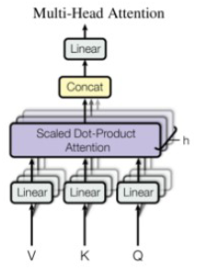
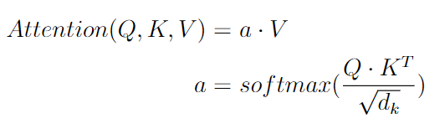
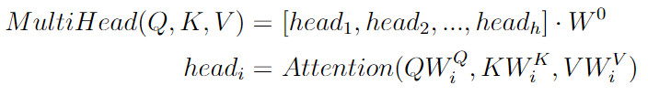
TRANSFORMER Multi-head attention
Multi-Head Attention
Uso de pesos W para ajuste para cada head
Paralelismo permite analisar diferentes tipos de relações (longo e curto prazo)
Célula do Attention
Paralelismo do Attention

Slide 22
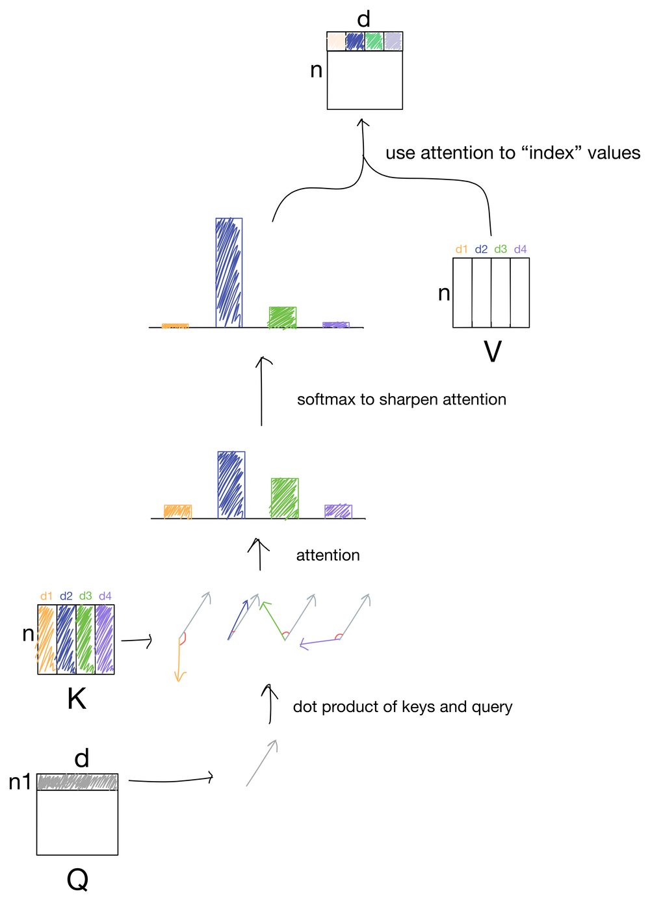
TRANSFORMER Multi-head attention
Calculo de similaridades por produto escalar entre as as transformações lineares das representações vetoriais
Foco nas maiores similaridades por meio do SoftMax
Aplica tal foco nos valores conhecidos das representações textuais
Representação visual do geral da operação de Attention

Slide 23
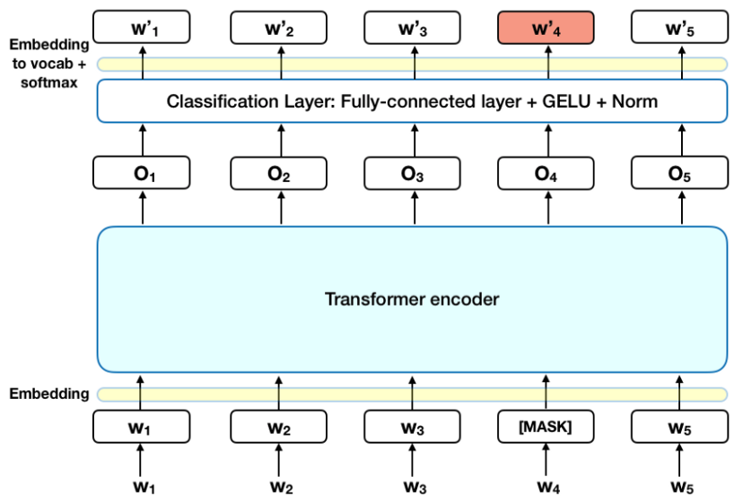
TRANSFORMER BERT
Uso de estratégias não direcionais, para evitar limites de entendimento de contexto
Método Masked LM
Uso da codificação do Transformer
15% das palavras substituídas pelo token [MASK]
Busca prever a palavra escondida por meio das outras palavras
Notes:
https://towardsdatascience.com/bert-explained-state-of-the-art-language-model-for-nlp-f8b21a9b6270

Slide 24
metodologia
Apresentação dos bancos de dados a serem usados, das métricas de avaliação consideradas e do pipeline esperado

Slide 25
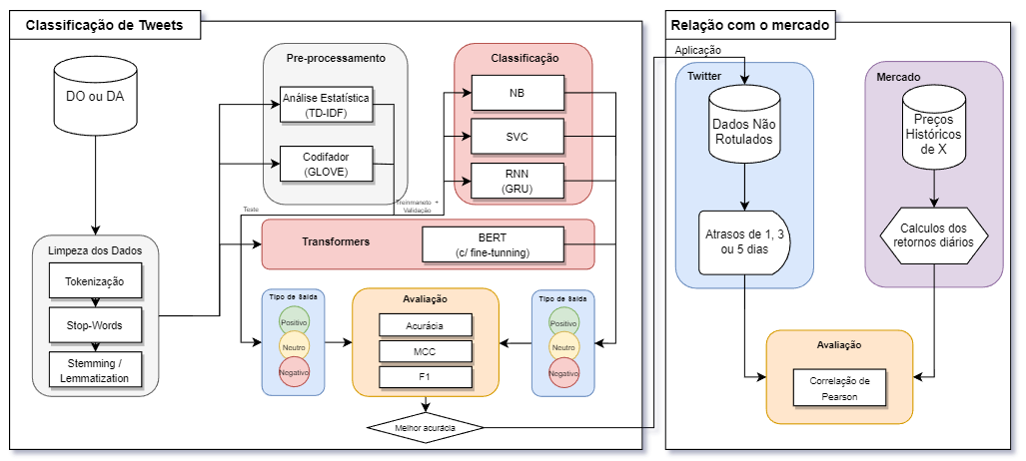
PIPELINE
Será constituído em duas partes: análise de sentimento e relação com o mercado

Slide 26
Banco de dados
Stock Market Tweets Data fornecida pela IEEEDataPort, fornecido aqui
Para treinamento, tem-se mais de 938,672 tweets
Para avaliaçõ, tem-se 1,300 tweets que foram manualmente classificados e revistos por uma segunda fonte independente. Para expansão de treinamento, aplicação de data augmentation
Período de 9 de Abril a 16 de Julho de 2020
Publicações históricas no Twitter

Slide 27
Banco de dados
Retirada do software Bloomber Terminal
Dados diários para o mesmo período e para as ações: S&P500, MSFT, AMZN, META E AAPL
Cálculo dos retornos diários
Histórico de Preços

Slide 28


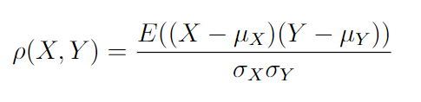
métricas
Análise de sentimento
ACURÁCIA: acertos considerando todas as predições
F1: taxa de acerto de verdadeiro entre os verdadeiros (recall) e entre os que foram previstos (precisão)
MCC: Importante métrica para classificação binária, retornando valores entre -1 e 1
Movimentos do mercado
CORRELAÇÃO DE PEARSON: medição de tendências lineares

Slide 29
RESULTADOS & DISCUSSÕES
Apresentação dos resultados obtidos pelos modelos classificadores e as relações com os movimentos de mercado

Slide 30
ANÁLISE DE SENTIMENTO

Slide 31
CURVAS DE APRENDIZADOS
BERT com dados de DO
BERT com dados de DA

Slide 32
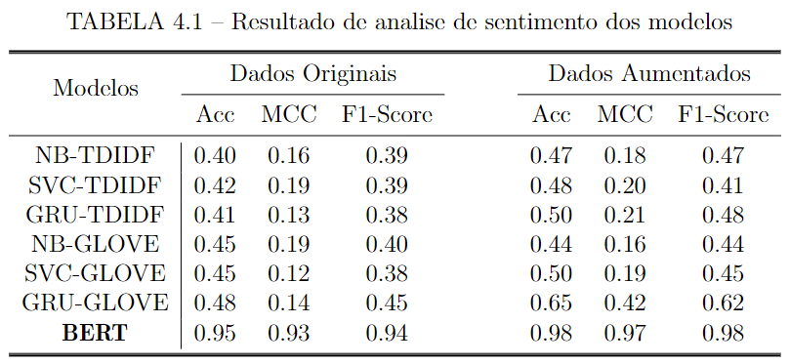
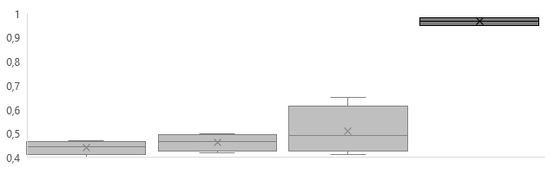
APLICAÇÃO NO CONJUNTO TESTE
Modelos mais complexos (redes neurais e transformers) conseguem alcançar melhores resultados
Técnica de augmentation para treinamento obteve um melhora de 7% de acurácia na média
Aplicar vetorização de tokens mostrou ser mais útil para arquiteturas de redes, 0.02 tradicionais vs 0.11 r.n.
BERT alcançou resultados bem expressivos e precisos
NB
SVC
GRU
BERT

Slide 33
RELAÇÃO COM O MERCADO

Slide 34
ANALISANDO O ÍNDICE S&P500
Por se tratar de um índice, composição de várias ações, uma menor relação seria esperado
Relação de sentimento e retornos caindo com o aumento do número de atrasos para 5 dias

Slide 35
MAIORES COMPANHIAS
Relação caindo com o aumento de atrasos, tornando-se imperceptíveis após 3 dias
Possibilidade de uma relação maior (capacidade preditiva) para uma frequência intradiária

Slide 36
CONCLUSÃO
Principais pontos que podem ser retirados do trabalho, com indicação para os possíveis próximos passos

Slide 37
ONDE SE CHEGOU?
MENSURAÇÃO DE SENTIMENTO
Aplicação e análise de 7 modelos classificatórios diferentes
Comparação entre os modelos, alcançando resultados de acordo com a literatura
Escolha do modelo BERT, conforme esperado, para classificação de tweets
Avaliação por outras fontes de notícias e outros dados alternativos
Análise em contexto intradiário para estudo capacidade preditiva
Aplicação de derivações atualizadas dos transformers e para língua portuguesa
SENTIMENTO E O MERCADO
Análise da classificação de sentimento dos tweets com os retornos diários
Comportamento da curva conforme esperado
PRÓXIMOS PASSOS

Slide 38
Muito obrigado!
Igor Amâncio Machado Dias
igor.dias@ga.ita.br

Slide 39
ANEXOS

Slide 40
CURVAS DE APRENDIZADO EM DO

Slide 41
CURVAS DE APRENDIZADO EM DA

Slide 42
REFERÊNCIAS
BAHDANAU, D.; CHO, K.; BENGIO, Y. Neural machine translation by jointly learning to align and translate. In: BENGIO, Y.; LECUN, Y. (Ed.). 3rd International Conference on Learning Representations, ICLR 2015, San Diego, CA, USA, May 7-9, 2015, Conference Track Proceedings. [s.n.], 2015.
BAKER, M.; WURGLER, J. Investor sentiment and the cross section of stock returns. Journal of Finance, v. 61, n. 4, 2006. ISSN 1645-1680.
BANKO, M.; CAFARELLA, M.; SODERLAND, S.; BROADHEAD, M.; ETZIONI, O. Open information extraction from the web. In: . [S.l.: s.n.], 2007. p. 2670–2676.
BANZ, R. W. The relationship between return and market value of common stocks. Journal of Financial Economics, v. 9, n. 1, p. 3–18, 1981. ISSN 0304-405X.
BENGIO, Y.; SIMARD, P.; FRASCONI, P. Learning long-term dependencies with gradient descent is difficult. IEEE Transactions on Neural Networks, v. 5, n. 2, p. 157–166, 1994.
BING, L.; CHAN, K. C.; OU, C. Public sentiment analysis in twitter data for prediction of a company’s stock price movements. In: 2014 IEEE 11th International Conference on e-Business Engineering. [S.l.: s.n.], 2014. p. 232–239.
BLOOMBERG. Gráfico de histórico de preços para ações - GP. 2022.
BONDT, W. F. M. D.; THALER, R. Does the stock market overreact? The Journal of Finance, v. 40, n. 3, p. 793–805, 1985.

Slide 43
REFERÊNCIAS
BRAASCH, A. 82. generic dictionaries for multiple booktitle = Supplementary Volume Dictionaries. An International Encyclopedia of Lexicography: Supplementary Volume: Recent Developments with Focus on Electronic and Computational Lexicography, publisher = De Gruyter Mouton, pages = 1186–1194. In: . [s.n.], 2013.
CHUNG JUNYOUNG; GULCEHRE, C. C. K. e. B. Y. Empirical evaluation of gated recurrent neural networks on sequence modeling. In: NIPS 2014 Workshop on Deep Learning, December 2014. [S.l.: s.n.], 2014.
CONNEAU, A.; KIELA, D.; SCHWENK, H.; BARRAULT, L.; BORDES, A. Supervised learning of universal sentence representations from natural language inference data. In: . [S.l.: s.n.], 2017. p. 670–680.
CONNEAU, A.; LAMPLE, G. Cross-lingual language model pretraining. In: . Proceedings of the 33rd International Conference on Neural Information Processing Systems. Red Hook, NY, USA: Curran Associates Inc., 2019.
DEVLIN, J.; CHANG, M.; LEE, K.; TOUTANOVA, K. Bert: Pre-training of deep bidirectional transformers for language understanding. CoRR, abs/1810.04805, 2018.
DING, X.; ZHANG, Y.; LIU, T.; DUAN, J. Using structured events to predict stock price movement: An empirical investigation. In: . [S.l.: s.n.], 2014. p. 1415–1425.
FACEBOOK, I. fastText: Library for fast text representation and classification. [S.l.], 2016.
FAMA, E. F. The behavior of stock-market prices. The Journal of Business, University of Chicago Press, v. 38, n. 1, p. 34–105, 1965. ISSN 00219398, 15375374.

Slide 44
REFERÊNCIAS
FAMA, E. F.; FRENCH, K. R. Common risk factors in the returns on stocks and bonds. Journal of Financial Economics, v. 33, n. 1, p. 3–56, 1993. ISSN 0304-405X.
FAMA, E. F.; FRENCH, K. R. The capm is wanted, dead or alive. The Journal of Finance, [American Finance Association, Wiley], v. 51, n. 5, p. 1947–1958, 1996. ISSN 00221082, 15406261.
FAMA, E. F.; FRENCH, K. R. A five-factor asset pricing model. Journal of Financial Economics, v. 116, n. 1, p. 1–22, 2015. ISSN 0304-405X.
FEUERRIEGEL, S.; PRENDINGER, H. News-based trading strategies. Decision Support Systems, v. 90, p. 65–74, 2016. ISSN 0167-9236.
FRIEDMAN, J. H. Greedy function approximation: A gradient boosting machine. The Annals of Statistics, Institute of Mathematical Statistics, v. 29, n. 5, p. 1189 – 1232, 2001.
GOODFELLOW I.; BENGIO, Y. e. C. A. Deep Learning. [S.l.]: MIT Press, 2017. ISBN 9780262035613.
GROB-KLUBMANN, A.; EBNER, M.; K ̈oNIG, S. Structure in the tweet haystack: Uncovering the link between text-based sentiment signals and financial markets. 10 2015.
HARRIS, Z. S. Distributional structure. In: . Word, 1954. v. 10, p. 146–162.
KAHNEMAN, D. Thinking, Fast and Slow. 1st. ed. [S.l.]: Farrar Straus Giroux, 2013. ISBN 0374533555.
KAHNEMAN, D.; SUNSTEIN, C. Noise: A Flaw in Human Judgment. 1st. ed. [S.l.]: Little, Brown Spark, 2021. ISBN 0316451401.

Slide 45
REFERÊNCIAS
KALAMARA, E.; TURRELL, A.; REDL, C.; KAPETANIOS, G.; KAPADIA, S. Making text count: economic forecasting using newspaper text. Journal of Applied Econometrics, 2022.
KARALEVICIUS, V.; DEGRANDE, N.; WEERDT, J. D. Using sentiment analysis to predict interday bitcoin price movements. The Journal of Risk Finance, v. 19, n. 1, p. 93–105, 2018. ISSN 1526-5943.
KHEDR, A. E.; SALAMA, S. E.; YASEEN, N. Predicting stock market behavior using data mining technique and news sentiment analysis. I.J. Intelligent Systems and Applications, v. 9, n. 7, p. 22–30, 2017. ISSN 0304-405X.
KIM, Y. Convolutional neural networks for sentence classification. In: Proceedings of the 2014 Conference on Empirical Methods in Natural Language Processing (EMNLP). Doha, Qatar: Association for Computational Linguistics, 2014. p. 1746–1751.
KINGMA, D.; BA, J. Adam: A method for stochastic optimization. International Conference on Learning Representations, 12 2014.
KRAUS, M.; FEUERRIEGEL, S. Decision support from financial disclosures with deep neural networks and transfer learning. Decis. Support Syst., 2017.
LEBARON, B.; ARTHUR, W.; PALMER, R. Time series properties of an artificial stock market. Journal of Economic Dynamics and Control, v. 23, n. 9, p. 1487–1516, 1999. ISSN 0165-1889.

Slide 46
REFERÊNCIAS
LEWIS, M.; LIU, Y.; GOYAL, N.; GHAZVININEJAD, M.; MOHAMED, A.; LEVY, O.; STOYANOV, V.; ZETTLEMOYER, L. BART: Denoising sequence-to-sequence pre-training for natural language generation, translation, and comprehension. In: Proceedings of the 58th Annual Meeting of the Association for Computational Linguistics. Online: Association for Computational Linguistics, 2020. p. 7871–7880.
LI, B.; CHAN, K. C.; OU, C.; RUIFENG, S. Discovering public sentiment in social media for predicting stock movement of publicly listed companies. Information Systems, v. 69, p. 81–92, 2017. ISSN 0306-4379.
LI, Q.; WANG, T.; GONG, Q.; CHEN, Y.; LIN, Z.; SONG, S. kwang. Media-aware quantitative trading based on public web information. Decision Support Systems, v. 61, p. 93–105, 2014. ISSN 0167-9236.
LOUGHRAN, T.; MCDONALD, B. When is a liability not a liability? textual analysis, dictionaries, and 10-ks. The Journal of Finance, v. 66, n. 1, p. 35–65, 2011.
MIKOLOV, T.; CHEN, K.; CORRADO, G.; DEAN, J. Efficient estimation of word representations in vector space. Proceedings of Workshop at ICLR, v. 2013, 01 2013.
MILLER, G. A. Wordnet: A lexical database for english. Commun. ACM, Association for Computing Machinery, New York, NY, USA, v. 38, n. 11, p. 39–41, nov 1995. ISSN 0001-0782.
MISHEV, K.; GJORGJEVIKJ, A.; VODENSKA, I.; CHITKUSHEV, L. T.; TRAJANOV, D. Evaluation of sentiment analysis in finance: From lexicons to transformers. IEEE Access, v. 8, p. 131662–131682, 2020.

Slide 47
REFERÊNCIAS
MPQA. OpinionFinder (version 1.0). 2005.
NIELSEN, F. A new anew: Evaluation of a word list for sentiment analysis in microblogs. CoRR, 03 2011.
PATTERSON, S. The Quants: How a New Breed of Math Whizzes Conquered Wall Street and Nearly Destroyed It. 1st. ed. [S.l.]: Crown Business, 2011. ISBN 0307453383.
PENNINGTON, J.; SOCHER, R.; MANNING, C. D. Glove: Global vectors for word representation. In: Empirical Methods in Natural Language Processing (EMNLP). [s.n.], 2014. p. 1532–1543.
RAJEEV PADMANAYANA, H. D. A stockguru: smart way to predict stock price using machine learning. International Journal of Innovative Research in Computer Science Technology (IJIRCST), v. 9, n. 4, p. 48–52, 2021. ISSN 2347 - 5552.
RUMELHART, D. E.; HINTON, G. E.; WILLIAMS, R. J. Learning Representations by Back-propagating Errors. Nature, v. 323, n. 6088, p. 533–536, 1986.
SANFORD, A. Does perception matter in asset pricing? modeling volatility jumps and returns using twitter-based sentiment indices. Journal of Behavioral Finance, 4 2019.
SCHULER, K. VerbNet: A broad-coverage, comprehensive verb lexicon. Tese (Doutorado) — University of Pennsylvania, 01 2005.
SCHUMAKER, R. P.; CHEN, H. Textual analysis of stock market prediction using breaking financial news: The azfin text system. ACM Trans. Inf. Syst., Association for Computing Machinery, New York, NY, USA, v. 27, n. 2, mar 2009. ISSN 1046-8188.

Slide 48
REFERÊNCIAS
SHYNKEVICH, Y.; MCGINNITY, T.; COLEMAN, S.; BELATRECHE, A. Stock price prediction based on stock-specific and sub-industry-specific news articles. In: 2015 International Joint Conference on Neural Networks (IJCNN). [S.l.: s.n.], 2015. p. 1–8.
SOWINSKA, K.; MADHYASTHA, P. A Tweet-based Dataset for Company-Level Stock Return Prediction. 2020.
SPRENGER, T. O.; TUMASJAN, A.; SANDNER, P. G.; WELPE, I. M. Tweets and trades: the information content of stock microblogs. European Financial Management, v. 20, n. 5, p. 926–957, 2014.
STONE, P.; DUNPHY, D.; SMITH, M.; OGILVIE, D. The General Inquirer: A Computer Approach to Content Analysis. [S.l.: s.n.], 1966.
TABORDA, B.; ALMEIDA, A. de; DIAS, J. C.; BATISTA, F.; RIBEIRO, R. Stock Market Tweets Data. IEEE Dataport, 2021.
THALER, R. H. Misbehaving: The Making of Behavioral Economics. 1st. ed. [S.l.]: W. W. Norton Company, 2016. ISBN 039335279X.
THORP, E.; KASSOUF, S. Beat the Market: A Scientific Stock Market System. 1st. ed. [S.l.]: Random House, 1967. ISBN 0394424395.
VASWANI, A.; SHAZEER, N.; PARMAR, N.; USZKOREIT, J.; JONES, L.; GOMEZ, A. N.; KAISER, L. u.; POLOSUKHIN, I. Attention is all you need. In: GUYON, I.; LUXBURG, U. V.; BENGIO, S.; WALLACH, H.; FERGUS, R.; VISHWANATHAN, S.; GARNETT, R. (Ed.). Advances in Neural Information Processing Systems. Curran Associates, Inc., 2017. v. 30.
YANG, X.; MACDONALD, C.; OUNIS, I. Using word embeddings in twitter election classification. Information Retrieval Journal, v. 21, 2018. ISSN 1573-7659.
ZHANG, X.; ZHANG, Y.; WANG, S.; YAO, Y.; FANG, B.; YU, P. S. Improving stock market prediction via heterogeneous information fusion. Knowledge-Based Systems, Elsevier BV, v. 143, p. 236–247, mar 2018.

